Slide 1
Detailné mapovanie krajinnej pokrývky s využitím legendy corine land cover
Vladimír Falťan
Univerzita Komenského v Bratislave, Prírodovedecká fakulta, Katedra fyzickej geografie a geoekológie
vladimir.faltan@uniba.sk

Slide 2
Obsah:
Stručná informácia o hodnotení krajinnej pokrývky (v rôznych mierkach)
Príklady veľkomierkového mapovania krajinnej pokrývky
Diferenciačné kritériá pri vyhraničovaní areálov
Vybrané metodické postupy pre veľkomierkové mapovanie krajinnej pokrývky s využitím návrhu legendy CORINE Land Cover na 5. hierarchickej úrovni

Slide 3
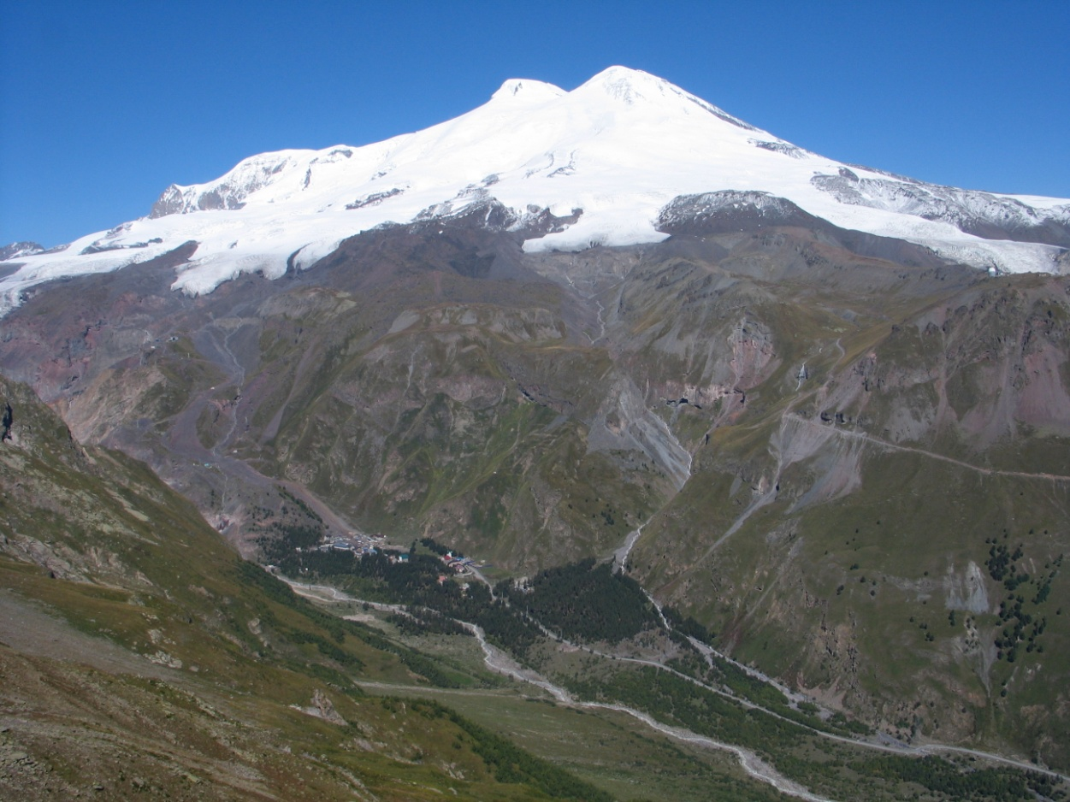
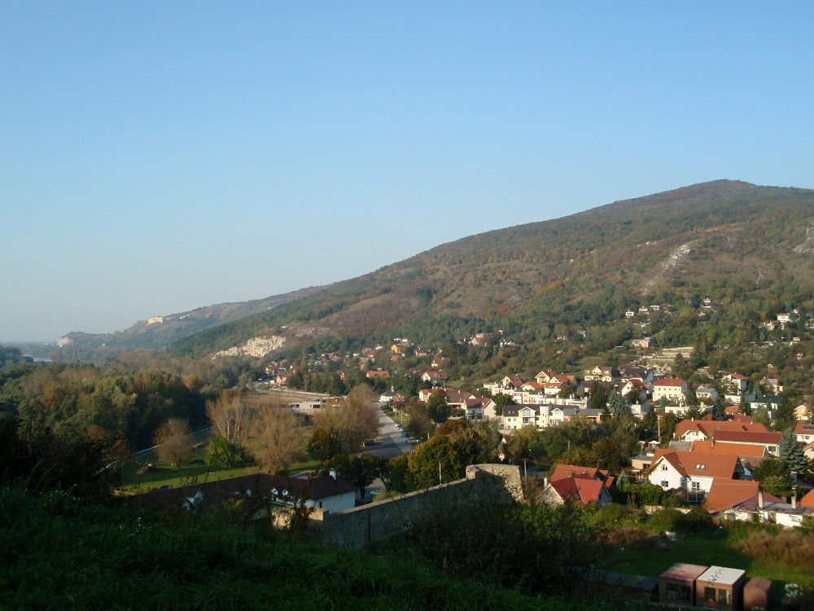
Krajina sa neustále mení vplyvom prírodných a socioekonomických procesov
Foto: V. Falťan
Foto: V. Falťan
Mt. Elbrus (Kaukaz)
Devín, Devínska Kobyla (Karpaty)

Slide 4
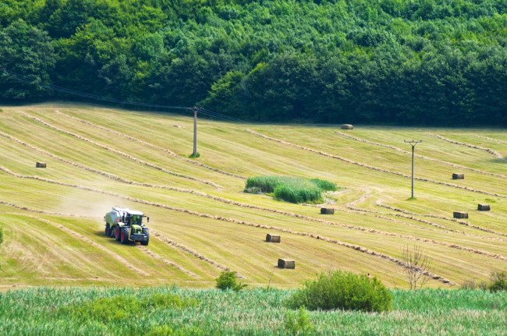
Krajinná pokrývka
Krajinná pokrývka (land cover) predstavuje materiálny prejav prírodných i socioekonomických procesov prebiehajúcich vo vzťahu k využitu krajiny (land use) na zemskom povrchu. Je diferencovaná na základe jej fyziognomických a morfoštruktúrnych charakteristík a ilustruje intenzitu procesov a zmien v krajine (Feranec a Oťaheľ, 1999).
CORINE Land Cover -projekt EU prinášajúci aktuálne informácie o využívaní krajiny pre väčšinu regiónov Európy v mierkach 1:100 000. V súčasnej dobe rastie potreba oveľa detailnejšieho poznania krajiny v lokálnych mierkach pre potreby krajinného plánovania i geografického výskumu (1:25 000 or 1:10 000).
Foto: J. Sládek

Slide 5
CORINE Land Cover
Program CORINE mal zabezpečiť zber, koordináciu a vzájomnú kompatibilitu údajov o životnom prostredí Európy , bol schválený v roku 1985 (Heymann et al., 1994).
Slovensko participuje od roku 1991 v rámci programu Európskeho spoločenstva CORINE na riešení projektu Land Cover. V rámci projektu boli definované medzinárodne záväzné kategórie foriem krajinnej pokrývky.
Všetky údajové vrstvy CLC (pre naše krajiny 1990,2000,2006,2012,2018) sú dostupné na adrese EEA a sú sučasťou služeb pre program Copernicus (pôv.GMES): http://land.copernicus.eu/pan-european/corine-land-cover/view, alebo SAŽP: rpi.gov.sk.
https://www.enviroportal.sk/seis/copernicus-gio-land , http://copernicus.gov.cz/uzemi
Mapovaniu sekundárnej (súčasnej) krajinnej štruktúry sa venovala pozornosť i v rámci projektu CORINE Biotopes na základe mapových podkladov v mierke 1:25 000, leteckých snímok a ďalších dostupných podkladov, pričom význam má najmä mapovanie reálnej vegetácie vo veľkých mierkach

Slide 6
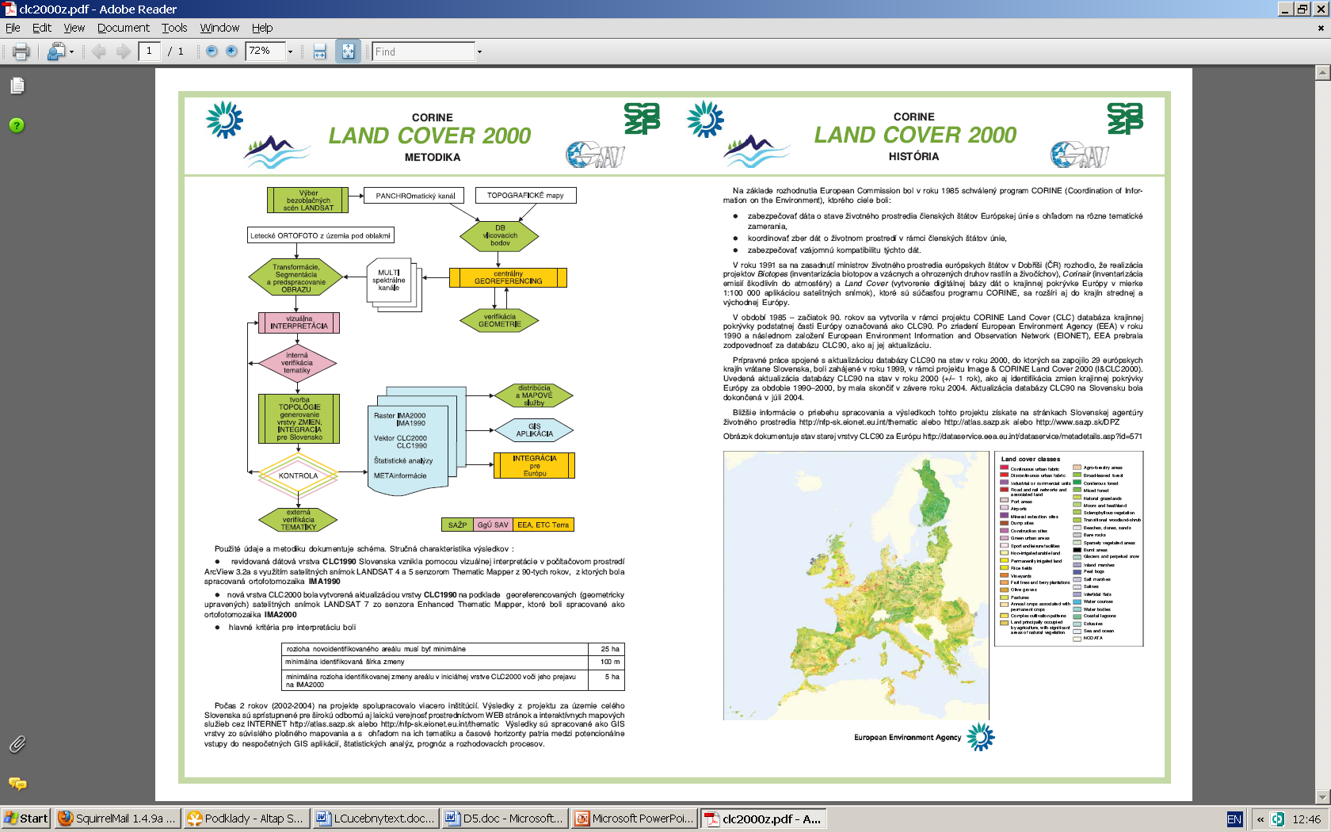

Slide 7
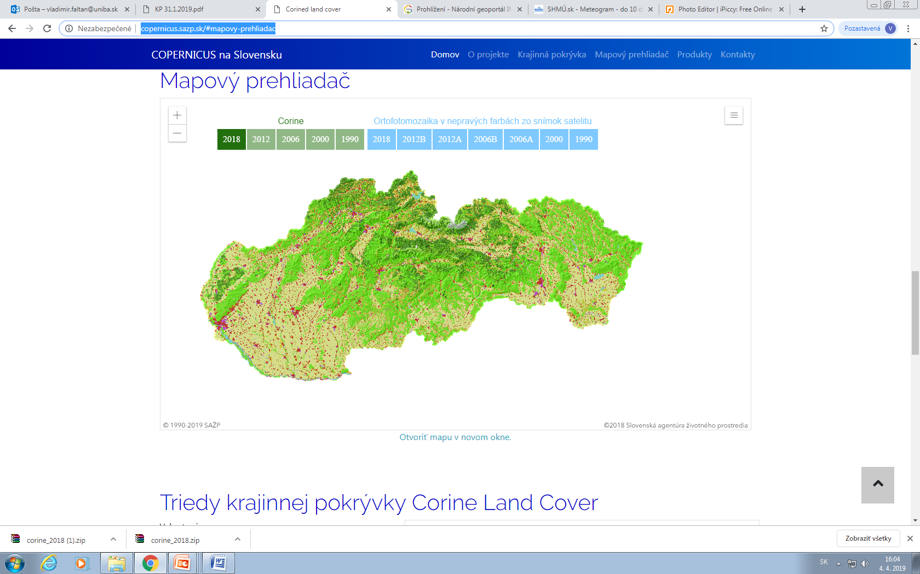

Slide 8
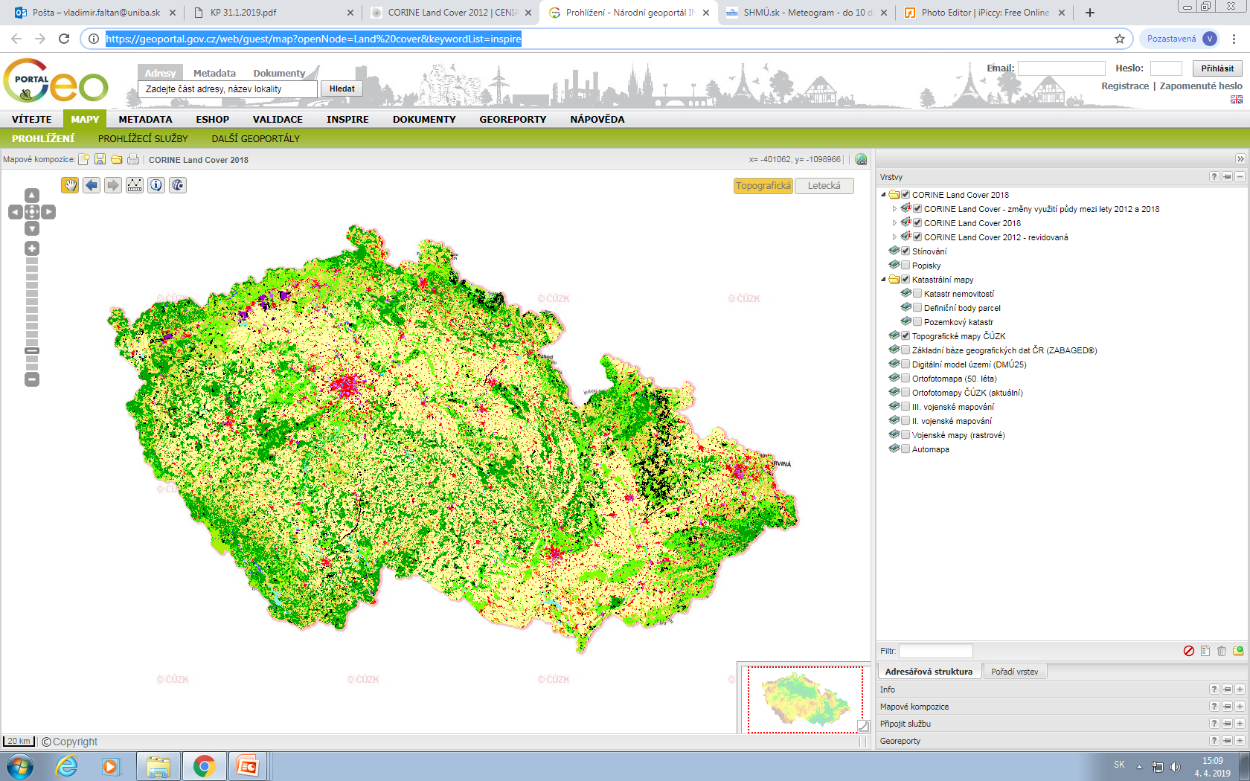

Slide 9
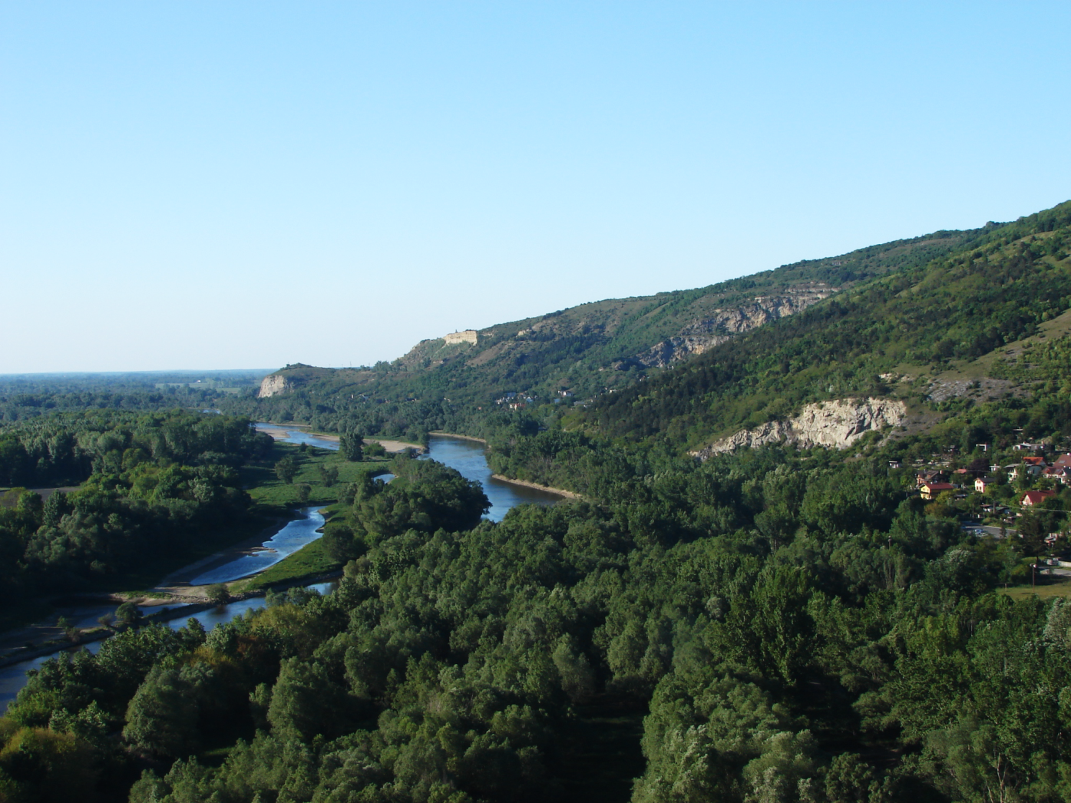
Lesné a poloprírodné areály, mokrade, Wetlands, vodné plochy (Devínska Nová Ves)
Foto: J. Sládek

Slide 10
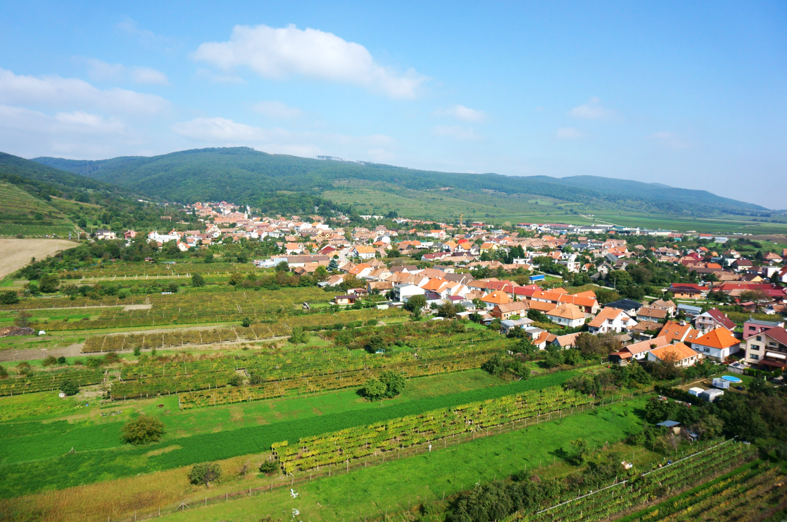
Poľnohospodárske areály a vidiecke sídlo (Podmalokarpatsko)
Vhodne obhospodarovaná vidiecka krajina s lesmi a trvalými kultúrami (vinohrady, sady) plní významnú funkciu zadržiavania vody povodia
(Falťan a kol., 2015: Urbanisticko-krajinárska štúdia na ochranu proti prívalovým dažďom v Malokarpatskej oblasti)
Foto: J. Sládek
Foto: J. Sládek

Slide 11
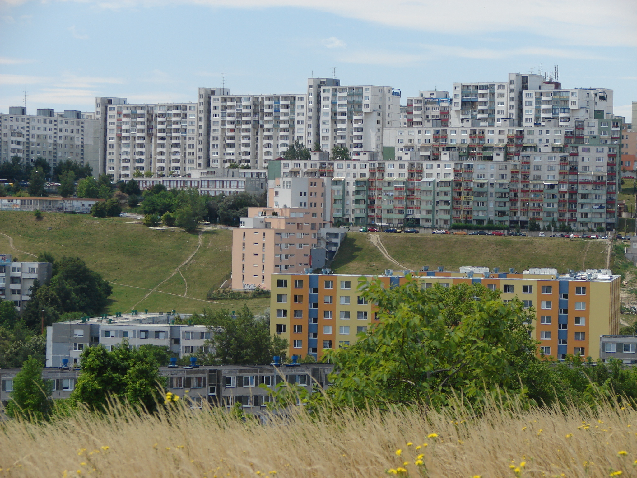
Urbanizované areály mesta(Bratislava)
Foto: J. Sládek

Slide 12
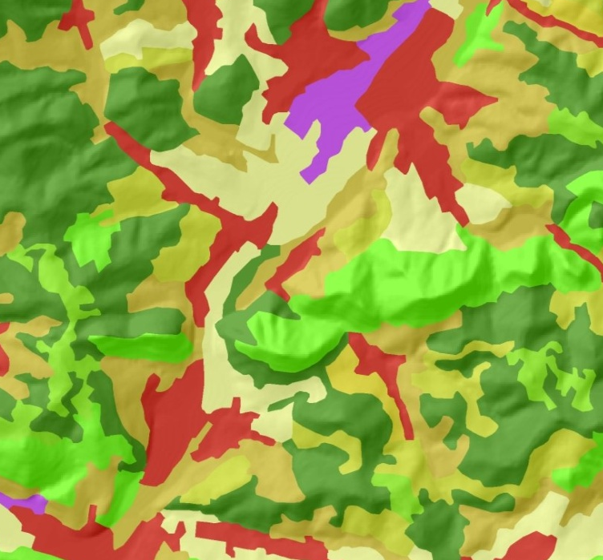
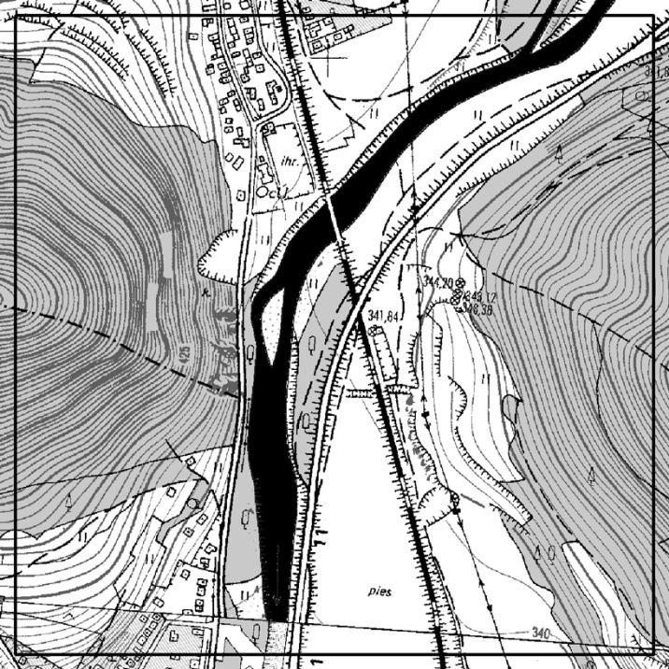
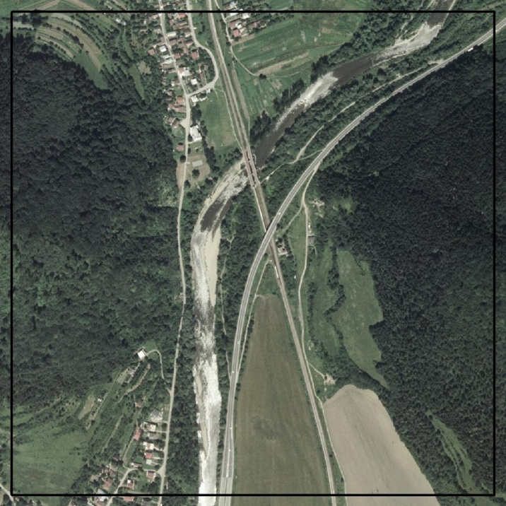
Limity CLC
3rd level 4th level 5th level (návrh)
(1:100 000) (1:50 000) (1:10 000)
Veľkosť minimálneho areálu 25 ha 4 ha 0,1 ha
Minimálna šírka polygónu 100 m 50 m 2m
(cestná sieť, rieky)
Minimum zmeny polygónu 5 ha 1 ha 0,02 ha

Slide 13
COPERNICUS
Copernicus je program Európskej únie, založený na monitorovaní Zeme a životného prostredia. Cieľom je využitie týchto údajov tak, aby mal pozitívny prínos pre všetkých občanov Európy. Jeho výstupom sú informačné služby založené na družicových pozorovaniach Zeme a pozemnom zbere priestorových údajov.
Program je priamo koordinovaný a riadený Európskou komisiou. Realizuje sa v spolupráci s jednotlivými členskými štátmi, Európskou vesmírnou agentúrou (ESA), Európskou organizáciou pre využívanie meteorologických satelitov (EUMETSAT), Európskym strediskom pre strednodobé predpovede počasia (ECMWF) a agentúrami EÚ a Mercator Océan.
Jednou z aktivít projektu Copernicus je aj služba monitorovania krajiny (CLMS – Copernicus Land Monitoring Service), zabezpečujúca zber geografických informácií o krajinnej pokrývke a jej zmenách, o využití krajiny, o stave vegetácie, o vodných cyklom a energii povrchu Zeme. Údaje sú získavané pomocou metód diaľkového prieskumu Zeme (DPZ). Základným výstupom DPZ sú multispektrálne družicové snímky. Ďalšie aktivity sú zamerané na monitorovanie atmosféry, morí a oceánov, klimatických zmien, krízového manažmentu a bezpečnosti. Všetky tieto aktivity koordinuje Európska environmentálna agentúra (EEA).

Slide 14
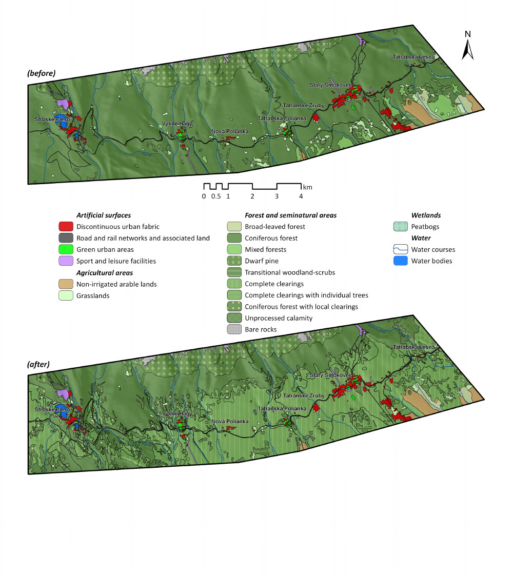
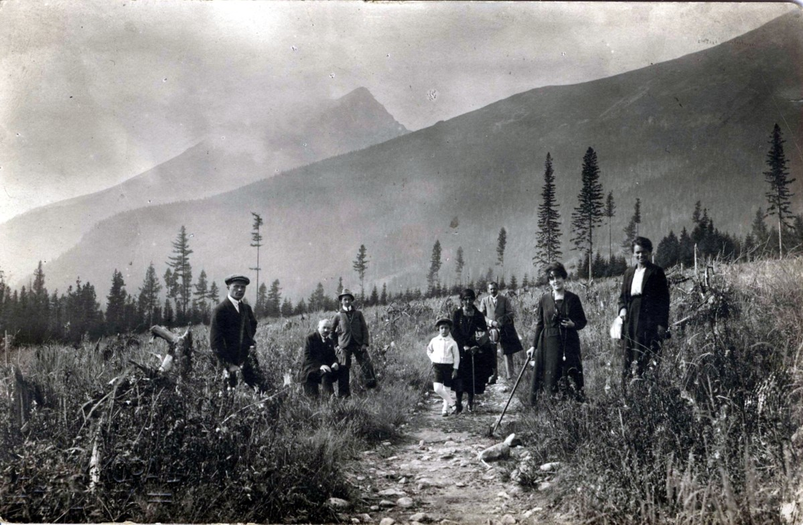
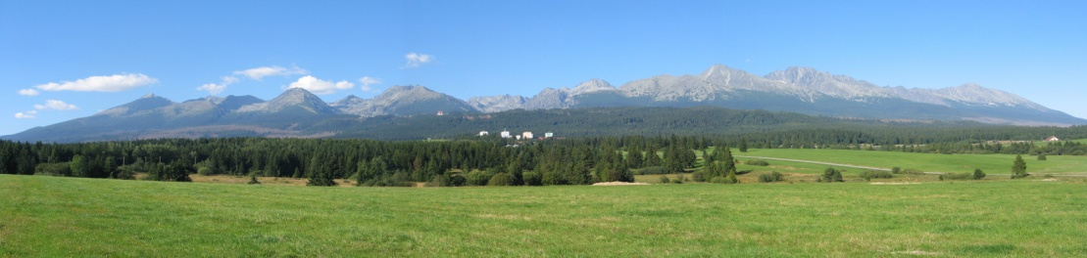
Potrebujeme detailný opis miest s významnou zmenou vzhľadu krajiny
Napríklad zmeny po víchrici
Archív M. Bizubovej
Zmeny krajinnej pokrývky v Tatrách po víchrici 2004
Foto: V. Falťan

Slide 15
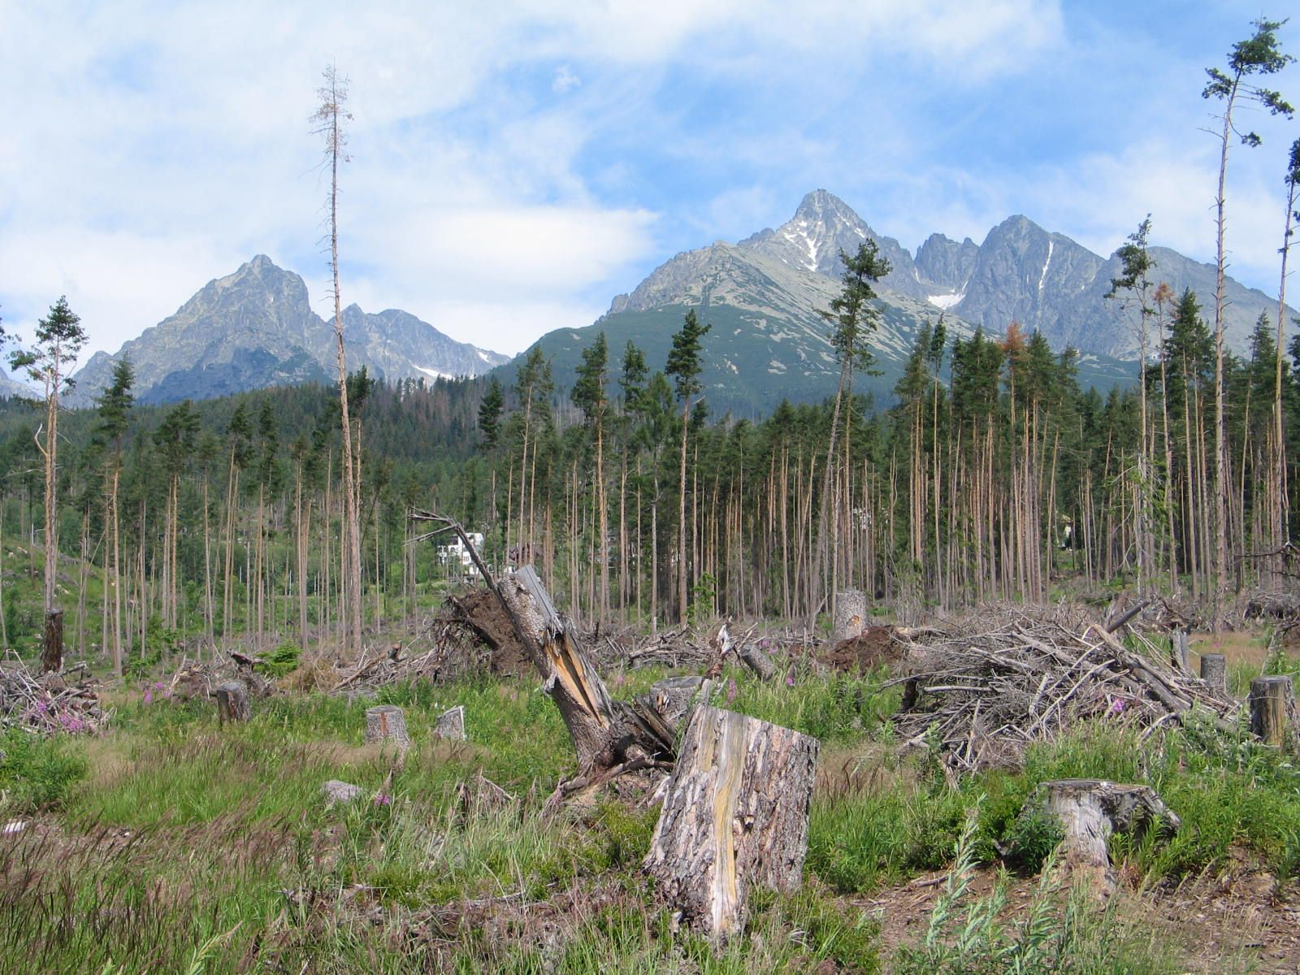
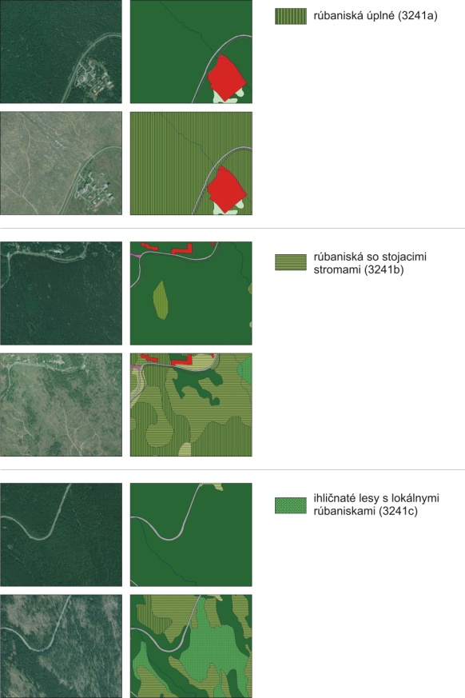
Opis lokálneho poškodenia
Úplné rúbaniská
Rúbaniská so stojacimi stromami
Ihličnatý les s lokálnymi rúbaniskami
Falťan, Bánovský, Jančuška, Saksa, 2008 / podklad Eurosense, Geodis, VKÚ
Lesy poškodené víchricou po spracovaní, Tatranská Lesná, 2008, Foto: V. Falťan

Slide 16
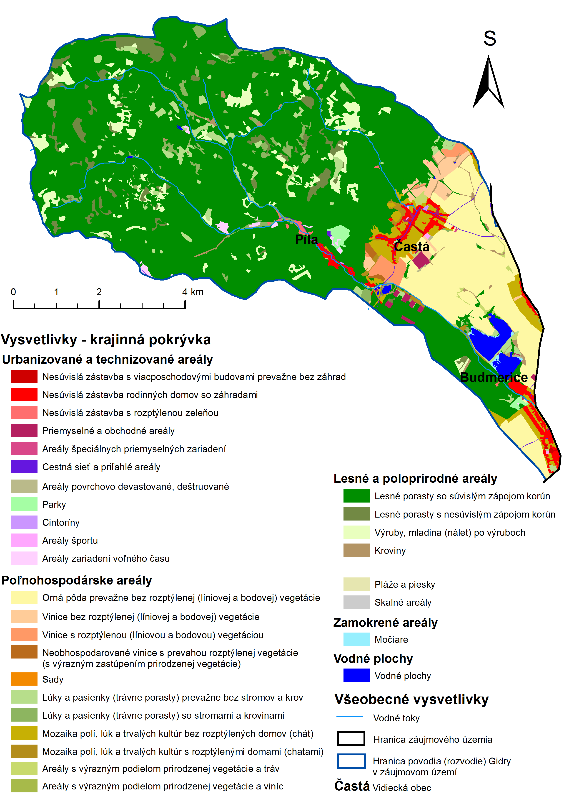
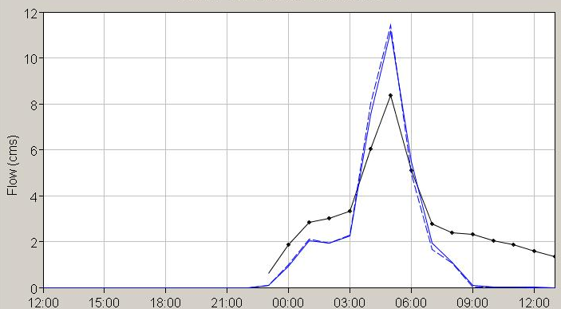
Interpretácia krajinnej pokrývky pre ochranu pred povodňami
Potrebujeme detailné údaje o polohe riek a potokov, komunikácii
Detailná informácia o polohe typov krajiny s rôznym koeficientom odtoku (napr. lesy, kroviny, lúky a pasienky, orná pôda, sady, záhrady, vinice, sídla)
Verifikácia zrážkovo-odtokových pomerov
Foto: V. Falťan
Falťan et al., 2015 - Príkladová šúdia Gidra

Slide 17
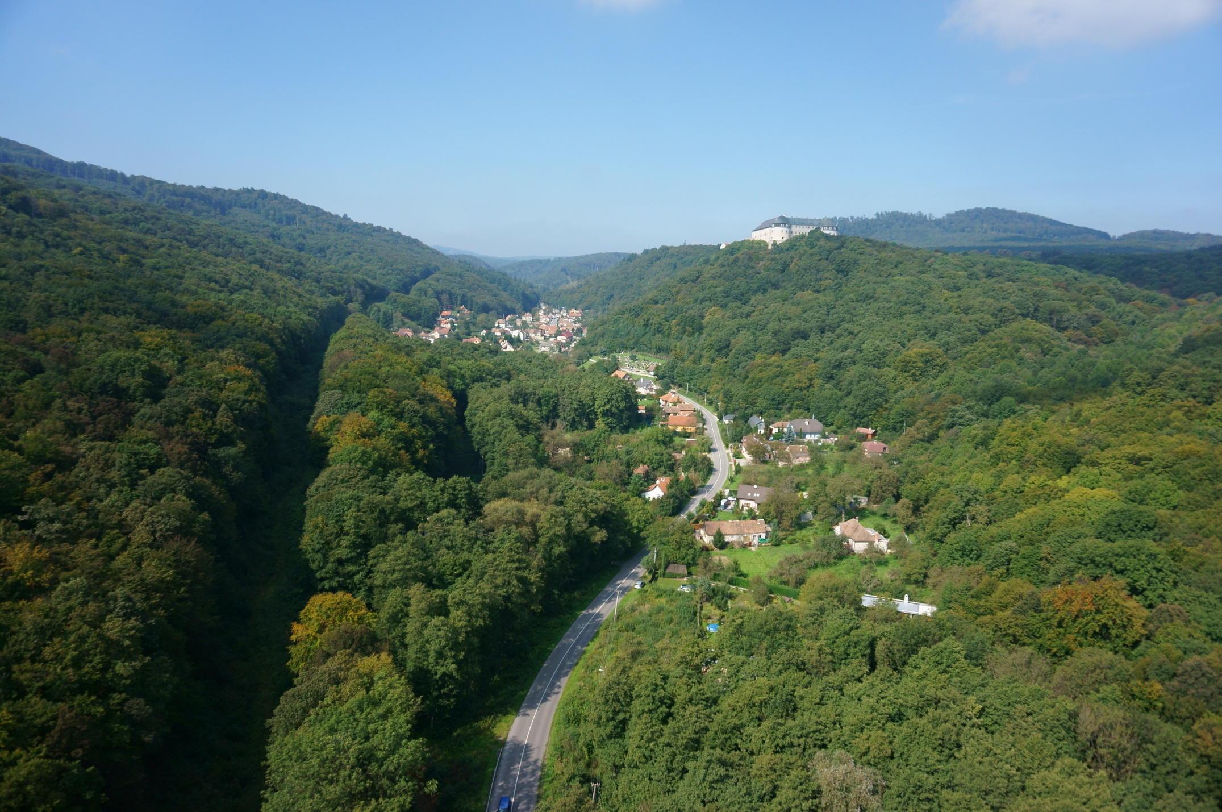
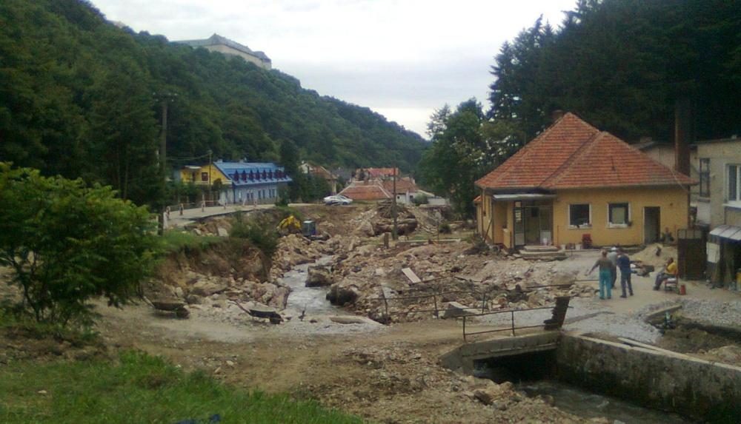
Gidra povodie
Foto: J. Sládek
Foto: K. Matoková

Slide 18
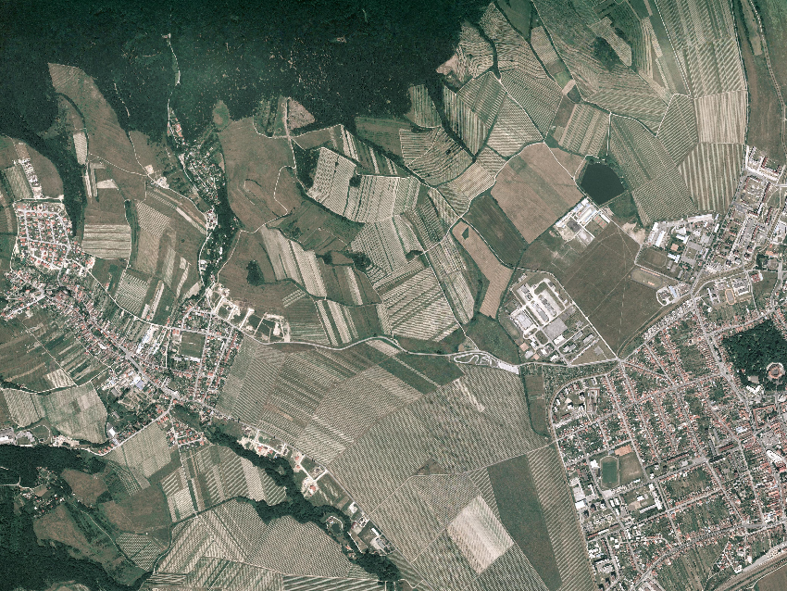
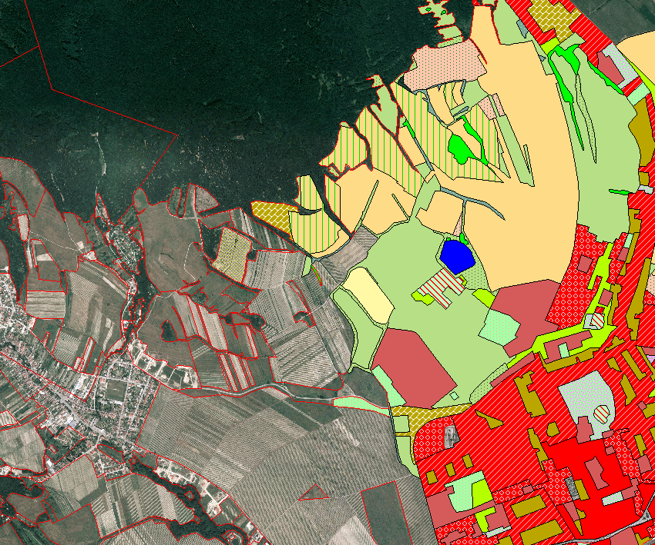
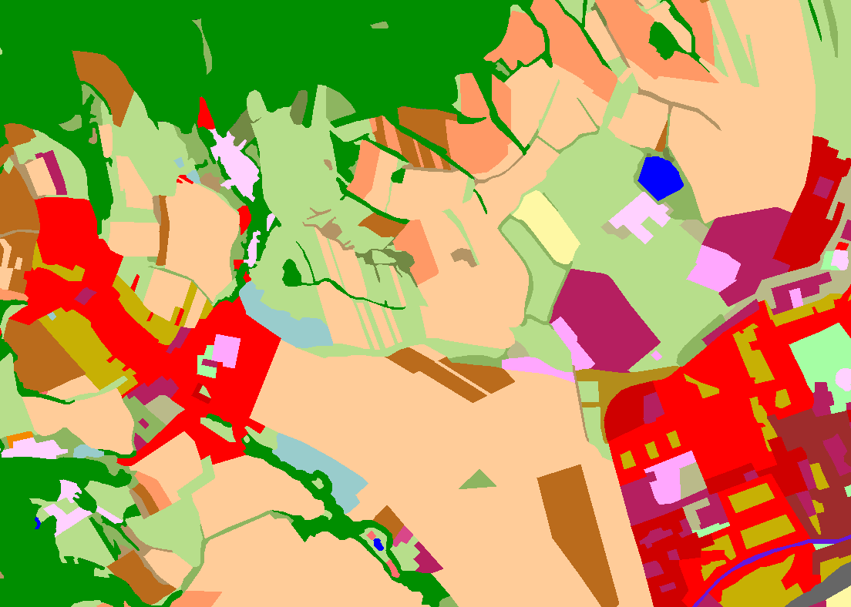

Slide 19
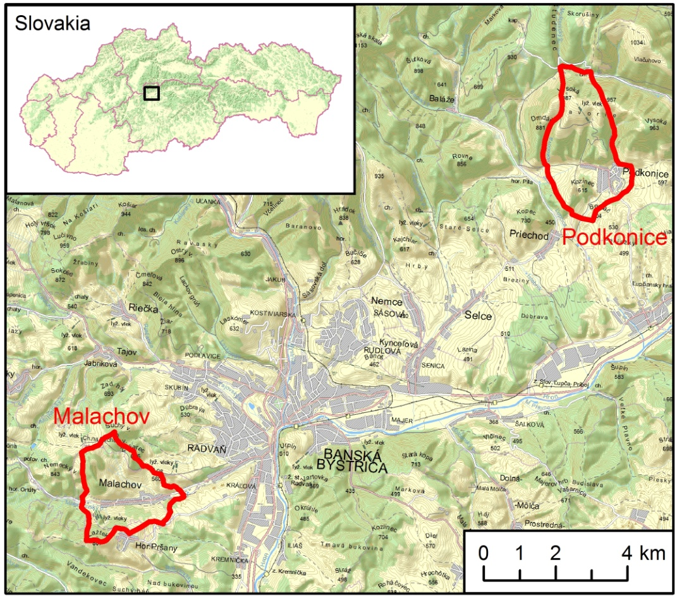
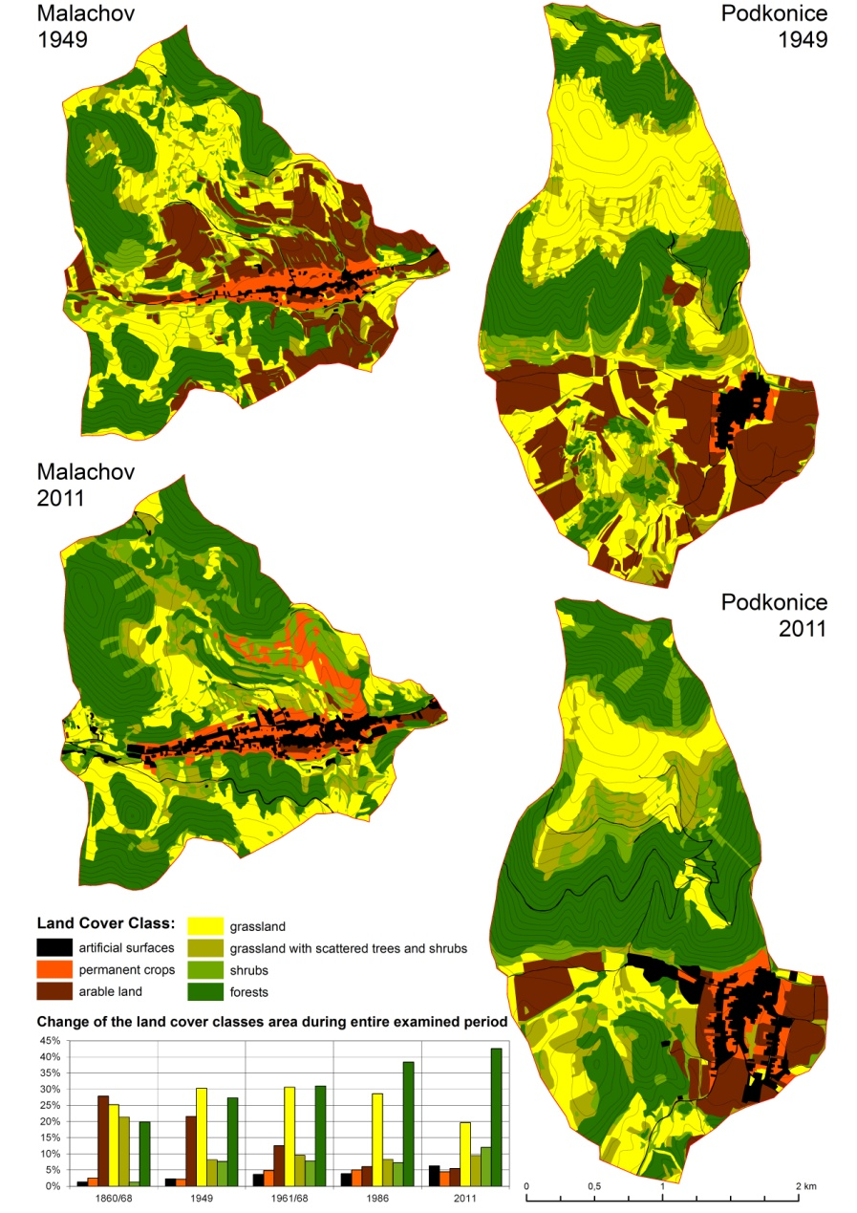
Detailné hodnotenie dlhodobého vývoja krajiny
Lepšie môžeme pochopiť vzťahy medzi environmentálnymi faktormi a zmenami využitia pôdy v lokálnej mierke (1:10 000)
Druga, Falťan, 2014

Slide 20
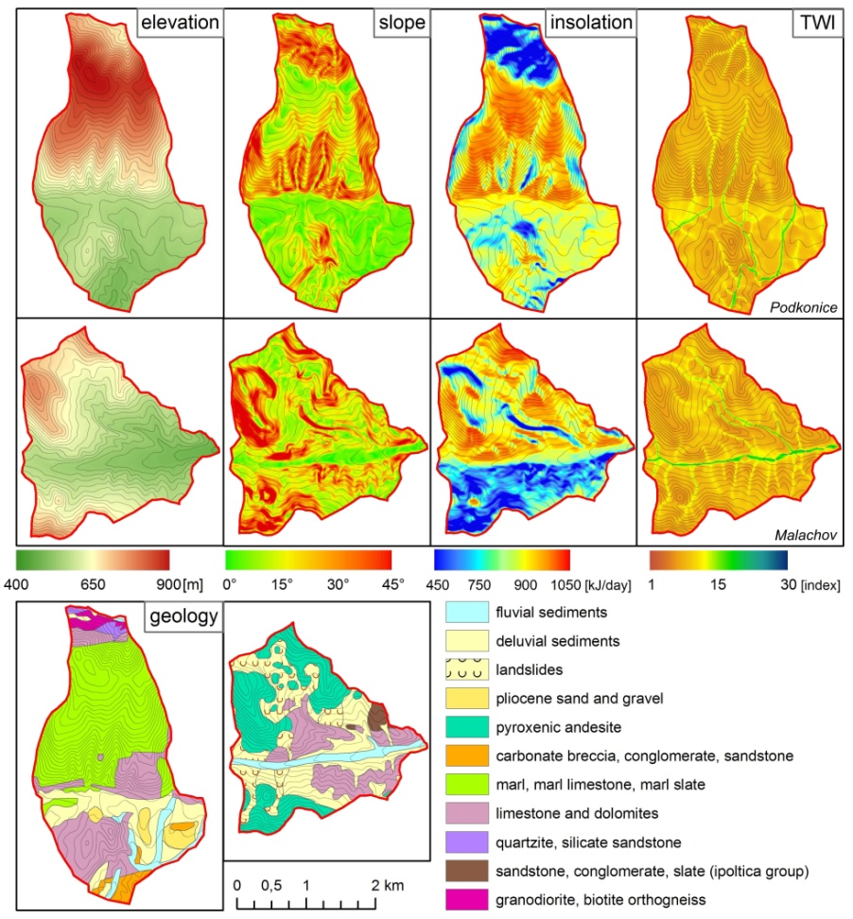
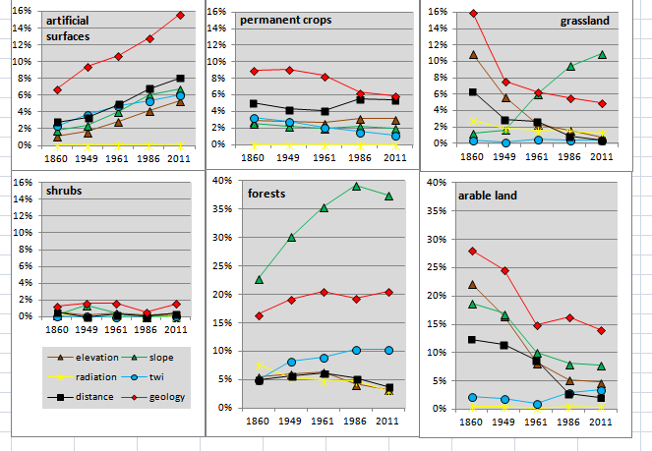
Vplyv vybraných faktorov na priestorovú diferencovanosťž tried krajinnej pokrývky.
Jednoduchá lineárna regresia bola použitá na výpočet R²

Slide 21
Modifikácia metódy CORINE Land Cover a nomenklatúra pre identifikáciu a zaznamenávanie tried krajinnej pokrývky v mierke 1: 10 000 pripravená na základe príkladových štúdií na území Slovenska
Oťaheľ, J., Feranec, J., Kopecká, M., Falťan, V. (2017)
Veľkosť minimálneho mapovaného areálu súhlsí s Druga, Falťan, Herichová (2015) ktorí stanovili ju na 0.1 ha. Korešponduje s štvorcom o strane 31.5 m, kruhom s polomerom 35.5 m alebo obdĺžnikom 20×50 m, ako dovoľujú možnosti ortofoto.
Pre praktické dôvody, minimálna šírka polygónu bola stanovené z mierky na 10 m (1 mm v mape).
Minimálny areál zmeny bol uvedený analogicky k tretej úrovni CLC ako pätina z minimálneho areálu na 0.02 ha.
Identifikácia lesných areálov zodpovedá medzinárodnej definícii lesa (FAO 2012), ako lokality pokrytej lesnými drevinami s potenciálnou výškou väčšou ako 5 m, minimálnym pokryvom 0.5 ha, and minimálnou šírkou 20 m. Odporúčanie pre mapovanie menších alebo líniových prvkov s lesnými druhmi v triedach poľnohospodárskej krajiny mapovať ako nelesnú drevinnú vegetáciu.
Minimálna zaznamenávaná líniová štruktúra krajiny, ako cesty, železnice, sprievodná vegetácia a vodné toky, má šírku 2 m s minimálnou dĺžkou 50 m.

Slide 22
Vybrané časti z nomenklatúry CLC a ich determinácia
Návrh kritérií pre detailizáciu nomenklatúry je vedený na základe metodológie
Bossard et al. (2000) a Feranec and Oťaheľ (1999) rešpektujúc základné princípy
Veľkosť jednotlivých identifikovaných objektov krajinnej pokrývky rešpektuje minimálnu veľkosť areálov a priestorové súvislosti
Morfoštruktúrne a vzhľadové atribúty objektov krajinnej pokrývky diferencujú heterogenitu tried 4. a 5. CLC
Znaky spôsobu (funkcie) využitia objektov krajinnej pokrývky aj podľa ich priestorových vzťahov a asociačného interpretačného znaku

Slide 23
Artificial surfaces (fabric)/Urbanizované a technizované areály
1 Artificial surfaces
1.1 Urban fabric
1.1.1 Continuous urban fabric
1.1.1.1 Areas of concentrated settlement fabric /Areály koncentrovanej zástavby sídiel
Areas of the centre and secondary urban/settlement built-up areas with prevailing residential buildings or occasionally administrative, cultural and servicing parts, squares, streets, parking lots and artificial surfaces which cover more than 80% of the area. Greenery is sporadic.
1.1.1.1.1 Areas of concentrated low-rise to mid-rise buildings/Areály koncentrovanej nízko až strednopodlažnej zástavby (11111)
Concentrated built-up areas of prevailingly residential or multi-functional, often historical cores of settlements with buildings counting not more than 14 storeys.
1.1.1.1.2 Areas of concentrated high-rise buildings/Areály koncentrovanej vysokopodlažnej zástavby (11112)
Areas of concentrated prevailingly residential buildings with more than 14 storeys.

Slide 24
Artificial surfaces (fabric)/Urbanizované a technizované areály
1.1.2 Discontinuous urban fabric
1.1.2.1 Discontinuous built-up areas with prevailing multi-flat houses/Nesúvislá zástavba prevažne s viacbytovými domami
Typical housing estates with 3 to 14 storied buildings with shops and services at the ground floors. Part of these areas may be the greenery (lawns and shrubs) with an area below the size of the minimum area, squares, sidewalks, less administrative and service buildings (heat distributing plants) and single-family houses. Built-up areas account for less than 80% of the overall area .
1.1.2.1.1 Discontinuous urban fabric prevailingly with multi-flat houses and a marked proportion of grass plots/Nesúvislá zástavba prevažne s viacbytovými domami s výrazným podielom trávnatých plôch (11211)Areas complementing the built-up area are prevailingly covered by grass vegetation accounting for 20-40% of their area.
1.1.2.1.2 Discontinuous built-up area with prevailing multi-flat houses and a marked proportion of wood species/Nesúvislá zástavba prevažne s viacbytovými domami s výrazným podielom drevín (11212)Supplementing not-built up areas consist prevailingly of woody vegetation covering 20-40% of their area.
1.1.2.1.3 Discontinuous built-up area prevailingly with multi-flat buildings with gardens /Nesúvislá zástavba prevažne s viacbytovými domami so záhradami (11213)Unbuilt areas complementing the urban coverage consisting prevailingly of small productive gardens occupying 20-40% of their area.

Slide 25
Artificial surfaces (fabric) Urbanizované a technizované areály
1.1.2.2 Discontinuous built-up area with single-family houses and gardens/ Nesúvislá zástavba s rodinnými domami a záhradami Built-up areas where the substantial part consists of single-family houses, yards and sheds of various nature. Part of this class may be gardens, squares and sidewalks. To be found mainly in rural settlements and parts of towns.
1.1.2.2.1 Discontinuous built-up area with single-family houses/ Nesúvislá zástavba s rodinnými domami (11221)Built-up areas where the substantial part consists of single-family houses, yards and sheds of various nature. Part of this class may be squares and sidewalks.
1.1.2.2.2 Gardens next to single-family houses/ Záhrady pri rodinných domoch (11222)Areas of productive or decorative gardens next to single-family houses within the territory of the settlement.
1.1.2.3 Discontinuous built-up area of residential buildings in tree (settlement) greenery / Nesúvislá zástavba obytných budov v stromovej (sídelnej) zeleni (11230)Areas of dispersed prevailingly residential buildings in forest environment or tree (settlement) greenery with an area exceeding 50% of surface.
1.1.2.4 Homesteads and hamlets/ Samoty a viesky (11240)Individual buildings with residential function on an area between 0.1 ha and 5 ha, sometimes smaller than the area of the minimum identified area situated more than 100 m away from built-up area.
1.1.2.5 Abandoned residential areas/ Opustené rezidenčné areály (11250)Degraded, damaged areas of buildings with original residential functions.

Slide 26
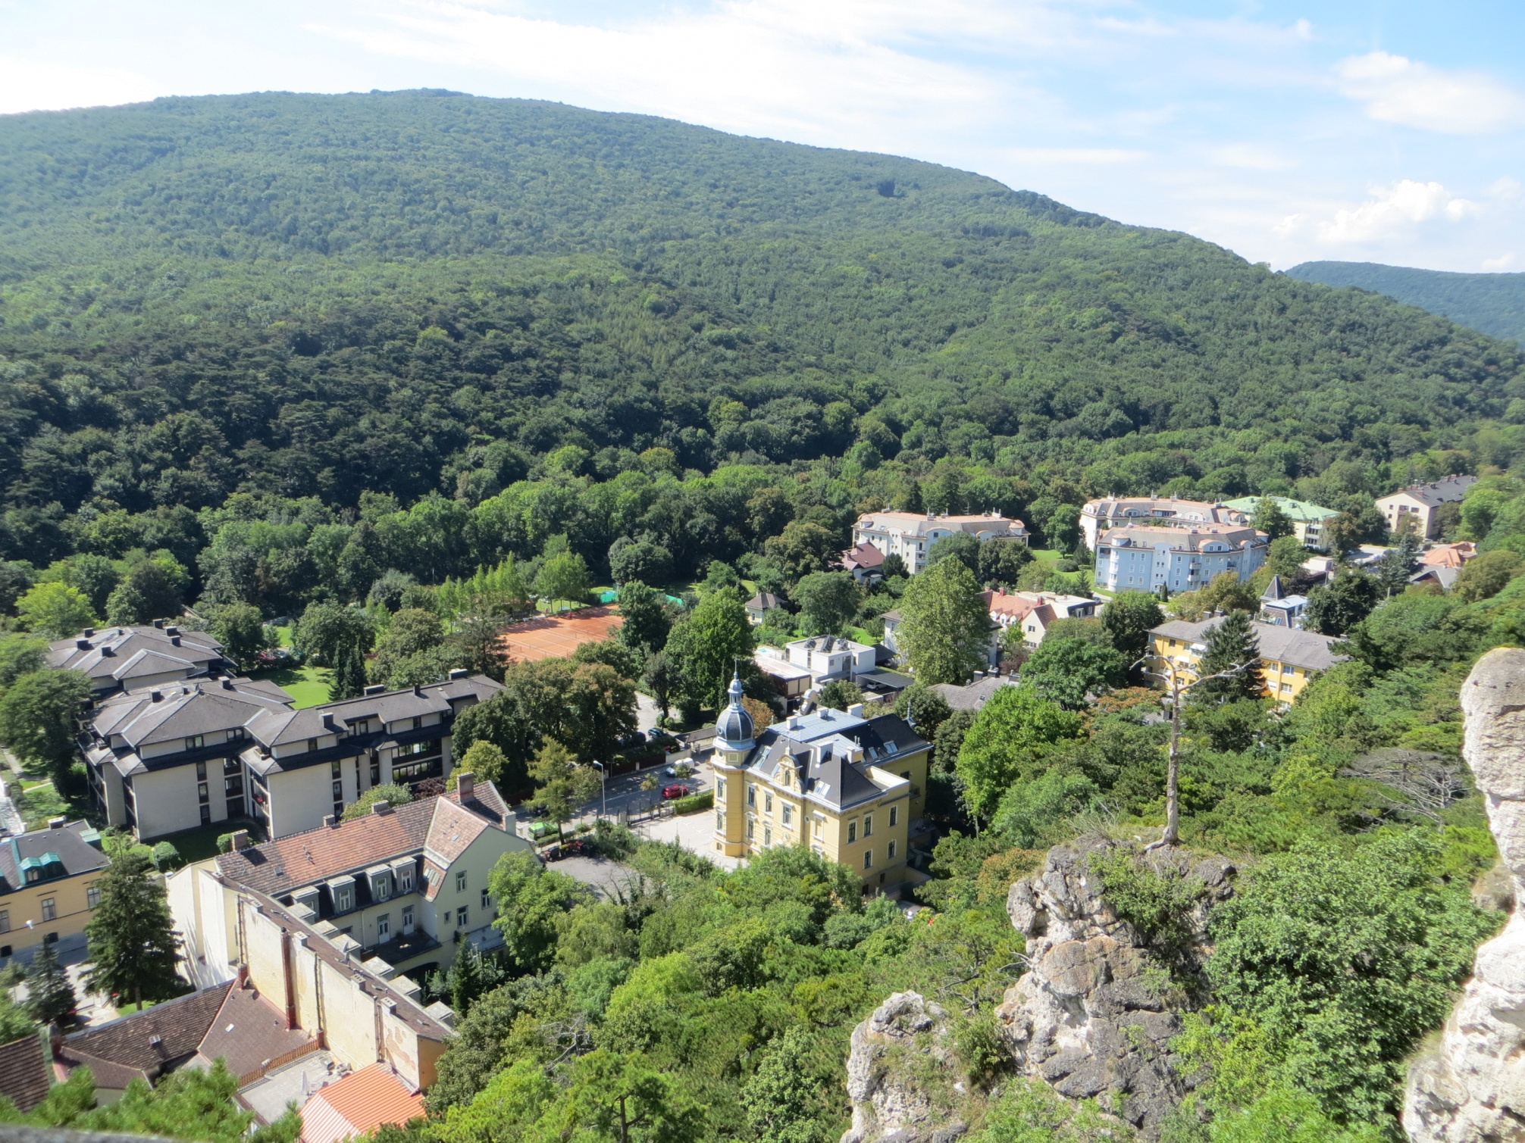
Baden bei Wien, Foto: V. Falťan

Slide 27
Agricultural areas (vineyards) / Poľnohospodárske areály
2.2.1 Vineyards/ Vinice
2.2.1.1 Cultivated small-block vineyards without dispersed buildings/ Kultivované maloblokové vinice bez rozptýlených budov
Areas (narrow-strip parcels sized below 5 ha) of vineyards without areas overgrown with shrubs (below 5%).
2.2.1.1.1 Small-block vineyards without terraces and accompanying woody vegetation / Maloblokové vinice bez terás a sprievodnej drevinovej vegetácie (22111)Areas of cultivated narrow-strip vineyards without terraces and accompanying grass and woody vegetation.
2.2.1.1.2 Small-block vineyards with terraces and prevailing grass vegetation / Maloblokové vinice s terasami prevažne s trávnou vegetáciou (22112)Areas of cultivated narrow-strip vineyards with terraces accounting for 20-40% of identified area where the slopes are covered prevailingly by grass vegetation (admixture of wood species below 20%).
2.2.1.1.3 Small-block vineyards with terraces and prevailing continuous canopy of wood species / Maloblokové vinice s terasami prevažne so súvislým zápojom drevín(22113)Areas of cultivated narrow-strip vineyards with terraces accounting for 20-40% of identified area with slopes covered by wood species (more than 80% of shrubs or trees).
2.2.1.2 Cultivated small-block vineyards with buildings (cottages) / Kultivované maloblokové vinice s budovami (chatami)Areas vineyards without plots overgrown by shrubs (below 5%).
2.2.1.2.1 Small-block vineyards with indistinctive proportion of woody vegetation / below 20%) Maloblokové vinice s nevýrazným podielom drevinovej vegetácie (<20%) ((22121)Areas of cultivated narrow-strip vineyards without terraces with dispersed buildings.
2.2.1.2.2 Small-block vineyards with a distinctive proportion of woody vegetation (20-40%)/ Maloblokové vinice s výrazným podielom drevinovej vegetácie (20-40 %) (22122)Areas of cultivated narrow-strip vineyards with dispersed buildings and terraces where the slopes are not covered by more than 80% of wood species.

Slide 28
Agricultural areas (vineyards) / Poľnohospodárske areály
2.2.1.3 Cultivated large-block vineyards/ Kultivované veľkoblokové vinice Areas of vineyards sized over 5 ha without plots overgrown by shrubs (below 5%).
2.2.1.3.1 Large-block vineyards without terraces and accompanying woody vegetation/ Veľkoblokové vinice bez terás a sprievodnej drevinovej vegetácie (22131)Areas of cultivated large-block vineyards without terraces.
2.2.1.3.2 Large-block vineyards with terraces covered by prevailing grass vegetation without continuous canopy of wood species / Veľkoblokové vinice s terasami s prevažne trávnou vegetáciou bez súvislého zápoja drevín (22132)Areas of cultivated large-block vineyards with terraces amounting to 20-40% of identified area where the slopes are covered by grass vegetation with admixture of wood species below 20 %.
2.2.1.3.3 Large-block vineyards with terraces and woody canopy/ Veľkoblokové vinice s terasami so zápojom drevín (22133)Areas of cultivated large-block vineyards with terraces accounting for 20-40% of identified area where more than 80% of slopes are covered by wood species.
2.2.1.5 Overgrown vineyards (pustáky)/ Zarastajúce vinice (pustáky) Abandoned areas of vineyards with dispersed areas overgrown by shrubs (5-40%).
2.2.1.5.1 Overgrown vineyards without terraces/ Zarastajúce vinice bez terás (22151)Areas of overgrown vineyards without terraces.
2.2.1.5.2 Overgrown vineyards with terraces/ Zarastajúce vinice s terasami (22152)Areas of overgrown vineyards with terraces where more than 80% of slopes are covered by wood species.

Slide 29
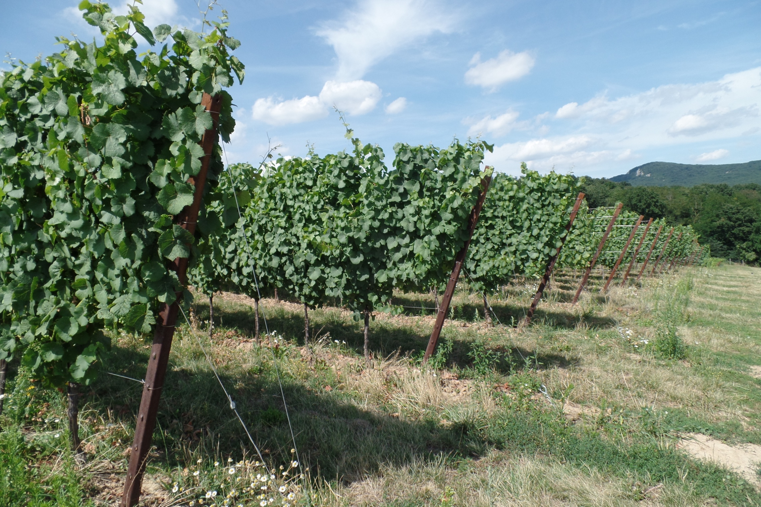
Ladice, Foto: V. Falťan

Slide 30
Forests, seminatural areas / Lesné a poloprírodné areály
3.2.4 Transitional woodland/scrub / Prechodné leso-kroviny
3.2.4.1 Clear-cut sites/ Rúbaniská (32410)Areas of clear-cut sites before planting; bare or overgrown by grass occasionally with local occurrence of natural young forest with an area smaller than the smallest identified area.
3.2.4.2 Young forest / Lesná mladina (32420)Areas of forest succession (including clear-cut sites after planting or overgrowing) with more than 40% canopy of wood species.
3.2.4.3 Forest nurseries / Lesné škôlky (32430)Areas of forest nurseries growing seedlings of forest wood species.
3.2.4.4 Damaged forests / Poškodené lesy
3.2.4.4.1 Forests damaged by biological pests/ Lesy poškodené biologickými škodcami (32441)Areas of evidently damaged forest (e.g. dry) only due to biological pests (typically bark beetle).
3.2.4.4.2 Forests damaged by natural disasters/ Lesy poškodené prírodnou katastrofou (32442)Areas of forest damaged (partially or completely broken) due to natural disaster (e.g. wind calamity, slope movement, etc.).
3.2.4.4.3 Otherwise damaged forests / Inak poškodené lesy (32443)Areas of forest damaged (dry, broken) exclusively due to other causes (e.g. emissions, etc.).

Slide 31
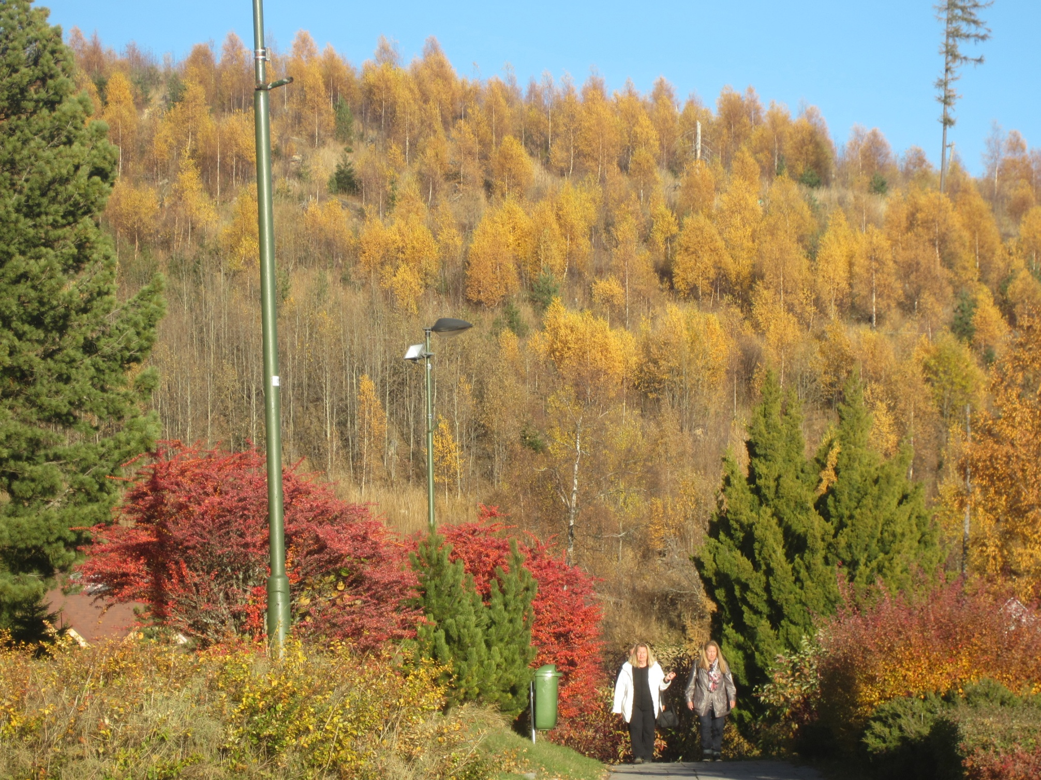
Tatry, Foto: N. Falťanová

Slide 32
Wetlands (peat bogs) / Zamokrené areály : mokrade
4.1.2 Peat bogs/ Rašeliniská a slatiny
Areas of peat bogs and moors with a developed layer of organosol (peat) exceeding 50 cm.
4.1.2.1 Moors/ Slatiny
4.1.2.1.1 Moors with reed stand/ Slatiny s porastom tŕstia (41211)Areas of moors prevailingly with reed stand (over 80%).
4.1.2.1.2 Moors with small grass-herbaceous stand / Slatiny s nízkym travinno-bylinným porastom (41212)Areas of moors prevailingly with sedges (Carex sp.) stand.
4.1.2.1.3. Moors with small grass-herbaceous stand and dispersed wood species/ Slatiny s nízkym travinno-bylinným porastom a rozptýlenými drevinam (41213)Areas of moors prevailingly with sedges (Carex sp.) stand and dispersed woods species covering 15-40%.
4.1.2.2 Peat bogs and raised bogs / Rašeliniská a vrchoviská
4.1.2.2.1 Peat bogs and raised bogs with small grass-herbaceous stand/ Rašeliniská a vrchoviská s nízkym travinno-bylinným porastom (41221)Areas of peat bogs and raised bogs prevailingly with cotton grass (Eriophorum sp.) stand.
4.1.2.2.2 Peat bogs and raised bogs with small grass-herbaceous stand and dispersed wood species/ Rašeliniská a vrchoviská s nízkym travinno-bylinným porastom a rozptýlenými drevinami (41222)Areas of peat bogs and raised bogs prevailingly with cotton grass (Eriophorum sp.) stand and dispersed wood species with coverage over 40%.
4.1.2.3 Exploited peat bogs/ Vrchoviskové rašeliniská s ťažbou (41230)Areas of peat bogs and raised bogs under exploitation and bare peat.

Slide 33
Water bodies / Vody
5.1.1 Water courses
5.1.1.1 Rivers and brooks/ Rieky a potoky (51110)Natural streams at least 2 m wide.
5.1.1.2 Channels/ Kanály (51120)Artificial channels or regulated streams at least 2 m wide.
5.1.1.3 Bank vegetation of streams and channels
5.1.1.3.1 Bank grass-herbaceous vegetation of streams and channels/ Brehová travinno-bylinná vegetácia vodných tokov a kanálov (51131)Bank, prevailingly grass-herbaceous stands, at least 2 m wide along streams.
5.1.1.3.2 Bank shrub vegetation of streams and channels/ Brehová krovinová vegetácia vodných tokov a kanálov (51132)Bank, prevailingly shrub stands, at least 2 m wide along streams.
5.1.1.3.3 Bank tree vegetation of streams and channels/ Brehová stromová vegetácia vodných tokov a kanálov (51133)Bank, prevailingly tree stands, at least 2 m wide along streams.

Slide 34
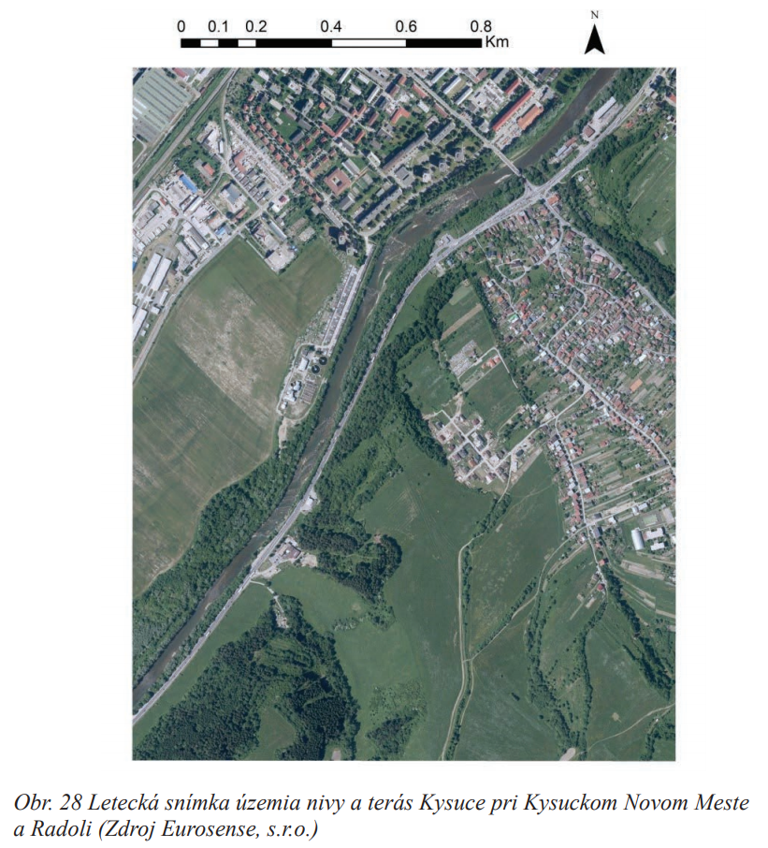
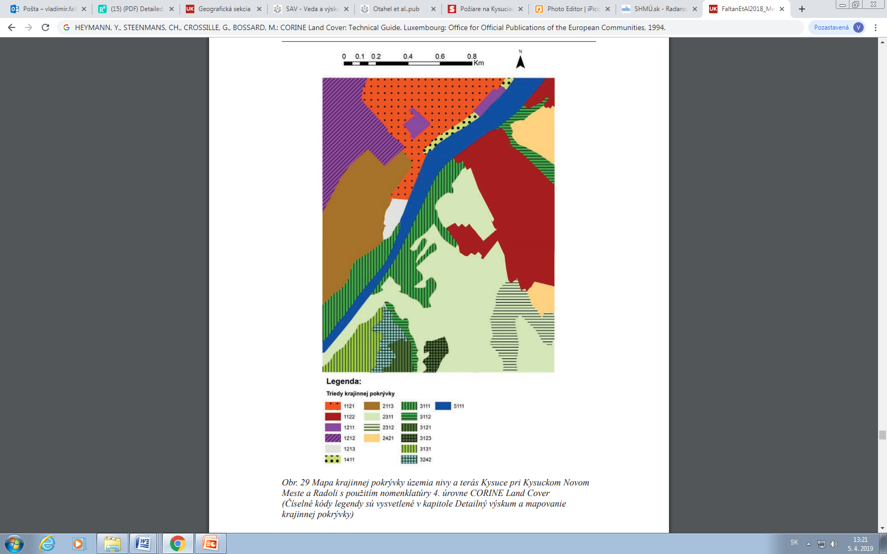
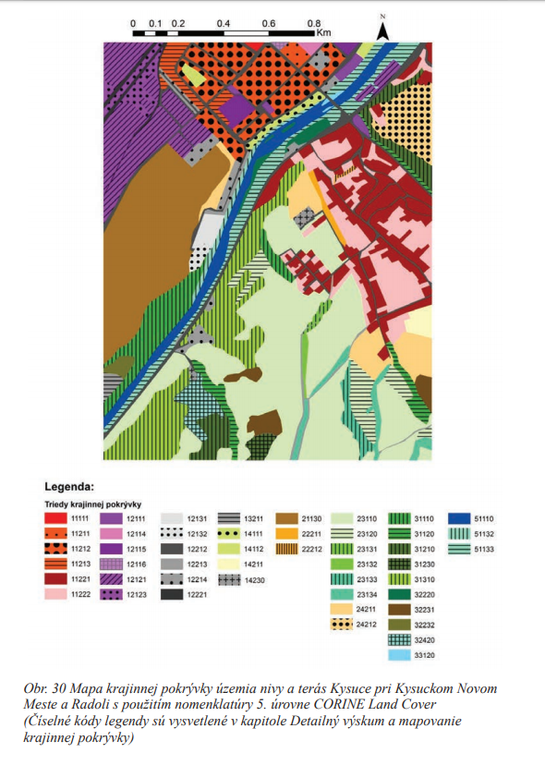
Porovnanie výstupov CLC 4 a 5

Slide 35
Odporúčaná literatúra
FALŤAN, V., OŤAHEĽ, GÁBOR, M., RUŽEK, I. 2018: Metódy výskumu krajinnej pokrývky. Vysokoškolská učebnica, Univerzita Komenského v Bratislave, 123 s.
https://fns.uniba.sk/fileadmin/prif/geog/kfg/O_katedre/Publik_fulltexty/FaltanEtAl2018_MetodyVyskumuKrajinnejPokryvky.pdf
HEYMANN, Y., STEENMANS, CH., CROSSILLE, G., BOSSARD, M.: CORINE Land Cover: Technical Guide. Luxembourg: Office for Official Publications of the European Communities, 1994.
OŤAHEĽ, J., FERANEC, J., KOPECKÁ, M., FALŤAN, V.: Modifikácia metódy CORINE Land Cover pre identifikáciu a zaznamenávanie tried krajinnej pokrývky v mierke 1:10 000 na báze príkladových štúdií z územia Slovenska. Geografický časopis 69, 3, 2017, s. 189-224
https://www.sav.sk/journals/uploads/10241144Otahel%20et%20al..pdf

Slide 36
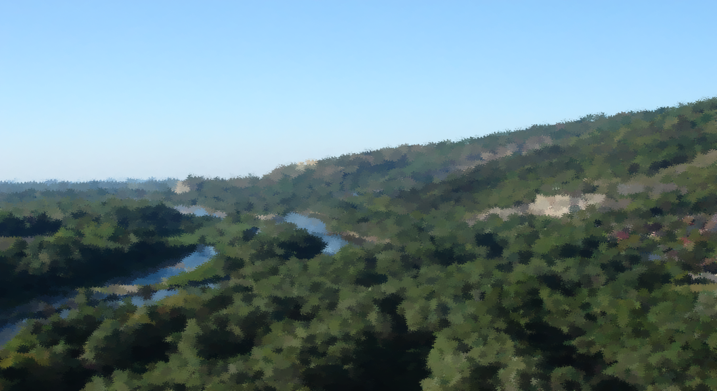
Ďakujem za pozornosť

